Slide 1


Je compose pour vous en bonne compagnie
Lande le Breton aux yeux bleus

Slide 2
Le costume breton –
et son complément féminin,
la coiffe N°4
Lande le Breton aux yeux bleus

Slide 3
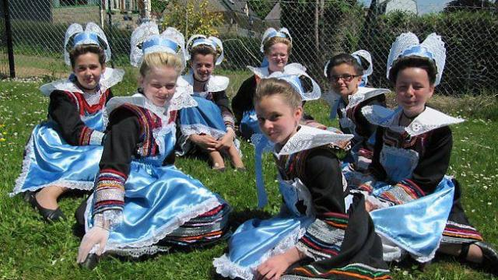
Lande le Breton aux yeux bleus

Slide 4
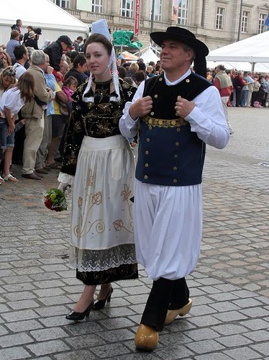
Lande le Breton aux yeux bleus

Slide 5
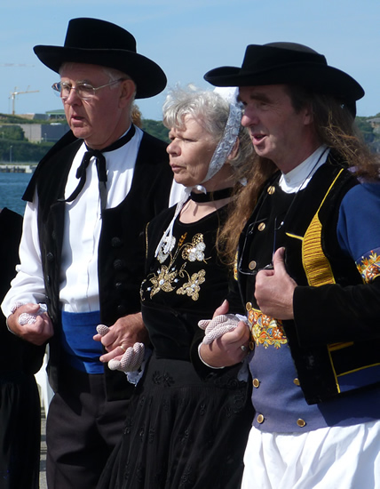
Lande le Breton aux yeux bleus

Slide 6
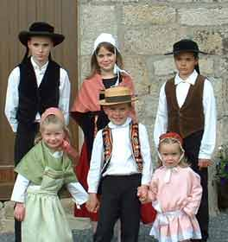
Lande le Breton aux yeux bleus

Slide 7
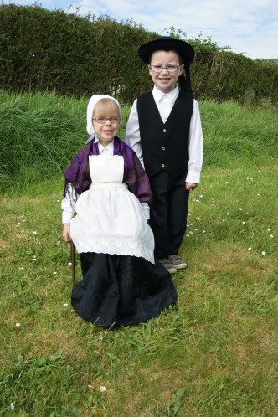
Lande le Breton aux yeux bleus

Slide 8
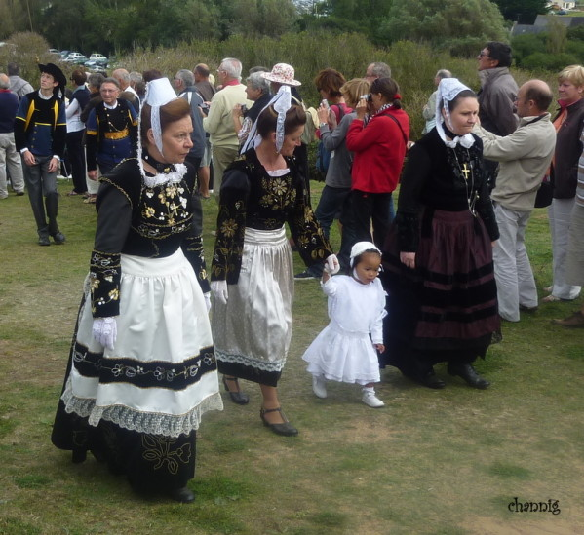
Lande le Breton aux yeux bleus

Slide 9
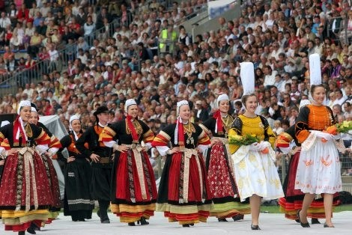
Lande le Breton aux yeux bleus

Slide 10
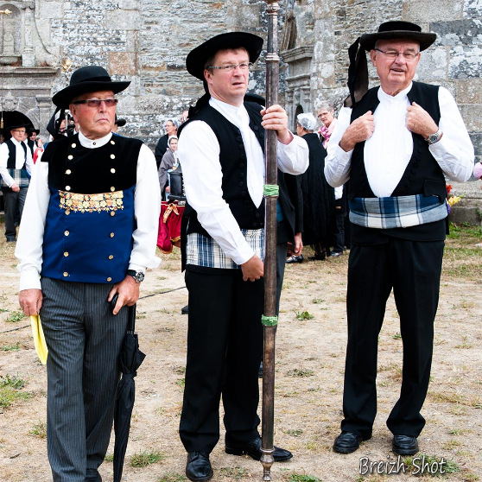
Lande le Breton aux yeux bleus

Slide 11
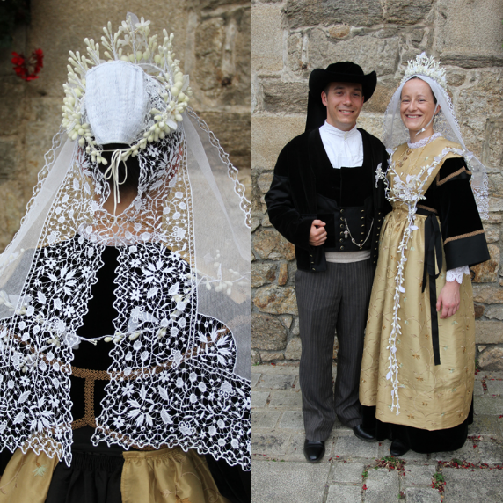
Lande le Breton aux yeux bleus

Slide 12
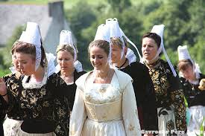
Lande le Breton aux yeux bleus

Slide 13
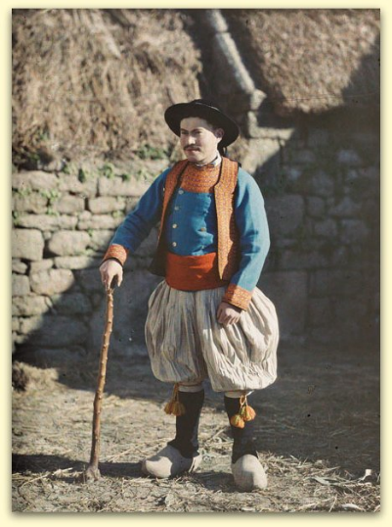
Lande le Breton aux yeux bleus

Slide 14
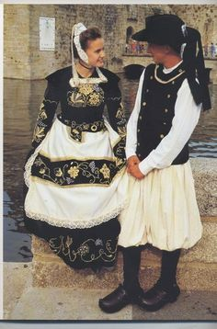
Lande le Breton aux yeux bleus

Slide 15
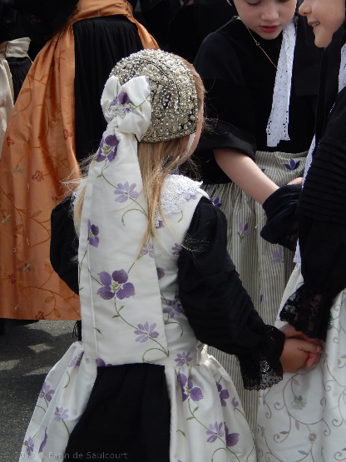
Lande le Breton aux yeux bleus

Slide 16

PPS Lande Mai 2017 photos du net
Kénavo
Lande le Breton aux yeux bleus

